Slide 1
汇编语言程序设计
11月4日

Slide 2
第五章 循环与分支程序设计
程序结构：
顺序结构 循环结构
分支结构 子程序结构
复合结构：多种程序结构的组合
……

Slide 3
5.1 循环程序设计
（1） DO-UNTIL 结构 （2） DO-WHILE结构
开
始
初
始
化 循环的初始状态
循
环
体 循环的工作部分及修改部分
控制条件 计数控制
特征值控制
地址边界控制
结
束

Slide 4
5.2 分支程序设计
两种结构： （1）IF THEN ELSE；（2）CASE。
三种方法：
（1）逻辑尺控制 （2）条件控制
（3）地址跳跃表
值与地址有对应关系的表
。。。。。。
?
case 1 case 2 case n
?
case 1 case 2 case 3

Slide 5
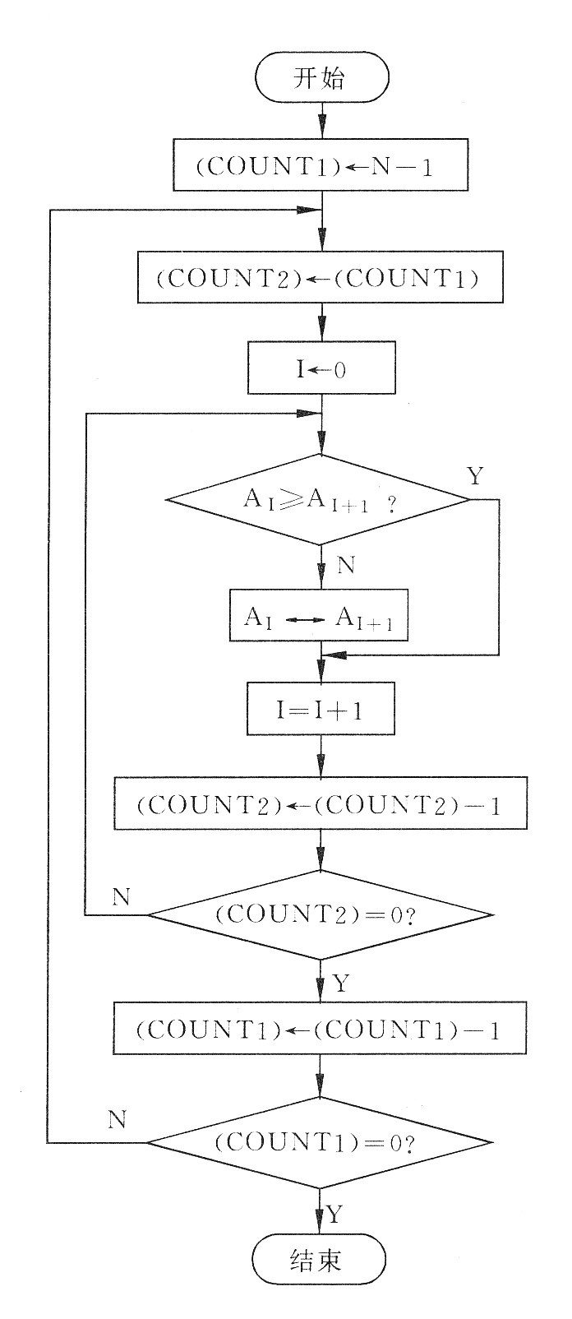
例5.7 有一个首地址为A的N字数组，编制程序使该数组中的数按照从大到小的次序整序。（冒泡排序一）

Slide 6
mov cx, 10
dec cx
loop1: mov di, cx
mov bx, 0
loop2:
mov ax, a[bx]
cmp ax, a[bx+2]
jge continue
xchg ax, a[bx+2]
mov a[bx], ax
continue:
add bx, 2
loop loop2
mov cx, di
loop loop1

Slide 7
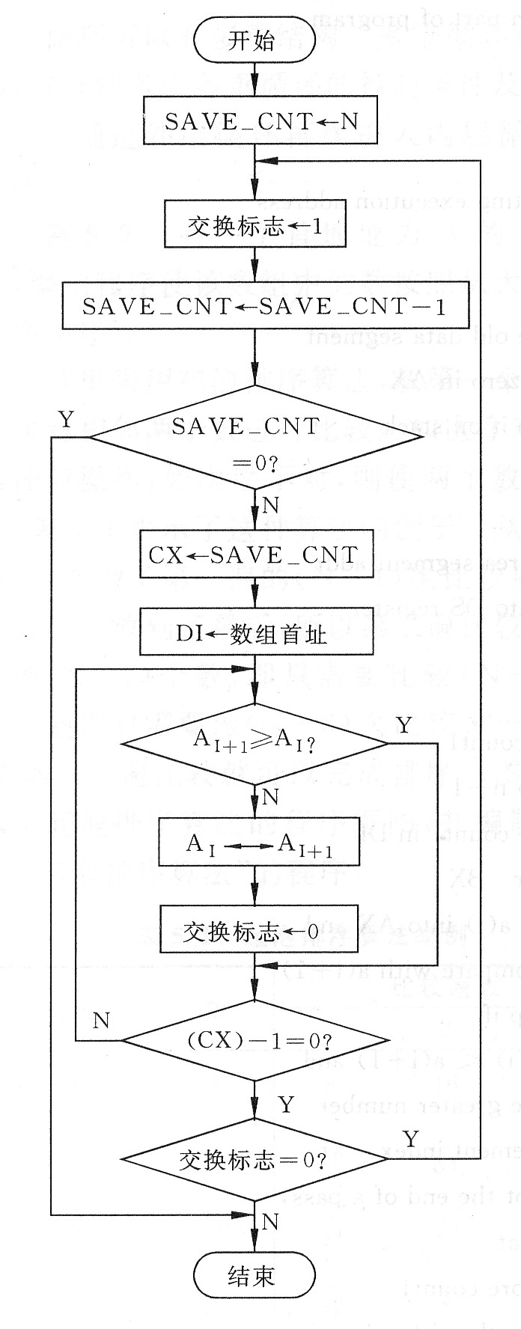
例5.8 在附加段中有一个字数组，其首地址已存放在DI寄存器中，在数组的第一个字中存放着该数组的长度。要求编制一个程序使该数组中的数按照从小到大的次序排列整齐。（冒泡排序二）

Slide 8
lea di , LIST
mov start_addr , di
mov cx , es:[di]
mov save_cnt , cx
init: mov bx , 1 ；将BX的内容当作一个标志，预制为1
dec save_cnt
jz sorted
mov cx , save_cnt
mov di , start_addr
next: add di , 2
mov ax , es:[di]
cmp es:[di+2] , ax
jae cont
xchg es:[di+2] , ax
mov es:[di] , ax
sub bx , bx ；如果曾经发生过交换就置BX＝0
cont: loop next
cmp bx , 0
je init
sorted: mov di , start_addr

Slide 9
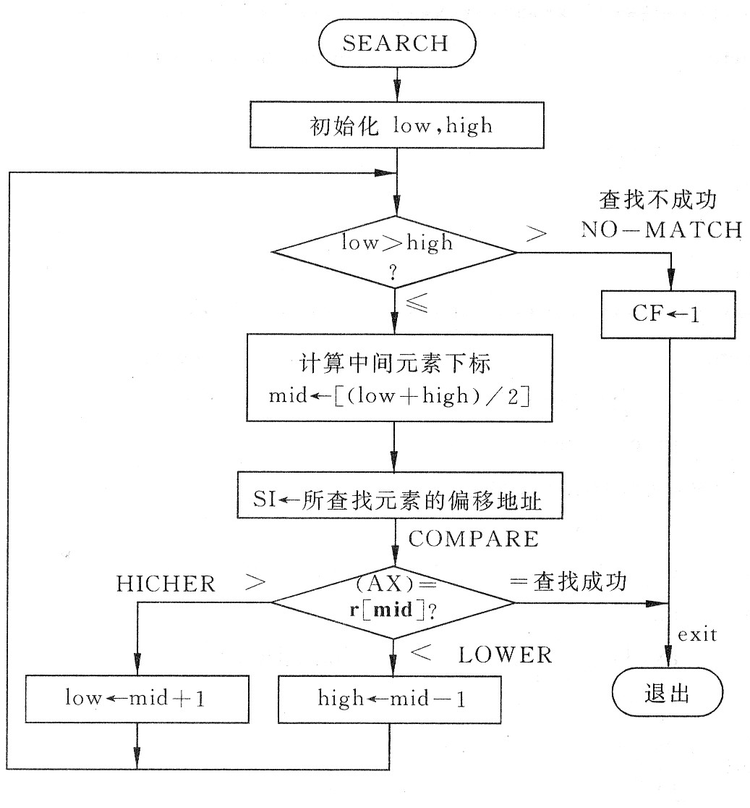
例5.9 在附加段中，有一个按从小到大顺序排列的无符号数数组，其首地址存放在DI寄存器中，数组中的第一个单元存放着数组长度。在AX中有一个无符号数，要求在数组中找（AX），如果找到，则使CF＝0，并在SI中给出该元素在数组中的偏移地址；如未找到，则使CF＝1。（折半查找）

Slide 10
cmp ax , es:[di+2] ；跟第一个数比较
ja chk_last
lea si , es:[di+2]
je exit
stc
jmp exit
chk_last:
mov si , es:[di] ；跟最后一个数比较
shl si , 1 ；乘2，因为是字数组
add si , di
cmp ax , es:[si]
jb search
je exit
stc
jmp exit
SEARCH：
……

Slide 11
mov low_idx , 1
mov bx , es:[di]
mov high_idx , bx
mov bx , di
mid: mov cx , low_idx
mov dx , high_idx
cmp cx , dx ；如果下界大于上界，肯定没有
ja no_match
add cx , dx
shr cx , 1 ；除2，折半
mov si , cx
shl si , 1 ；×2
compare:
cmp ax , es:[bx+si]
je exit ；如果找到了
ja higher ；如果大于，去上半段
dec cx ；否则，去下半段
mov high_idx , cx
jmp mid
higher: inc cx
mov low_idx , cx
jmp mid
no_match:
stc

Slide 12
例5.10 根据AL寄存器中哪一位为1（从低位到高位）把程序
转移到8个不同的程序分支去 。（寄存器间接寻址）
cmp al, 0
je continue
lea bx, branch_table
L : shr al, 1 ;逻辑右移
jnb add1 ;jnb=jnc
jmp word ptr [bx]
;段内间接转移
add1:
add bx, type branch_table
jmp L
continue: ……
routine1: ……
routine2: ……
……
跳跃表法：
branch_table dw routine1
dw routine2
dw routine3
dw routine4
dw routine5
dw routine6
dw routine7
dw routine8

Slide 13
（寄存器相对寻址）
cmp al, 0
je continue
mov si, 0
L : shr al, 1 ;逻辑右移
jnb add1 ;jnb=jnc
jmp branch_table[si] ;段内间接转移
add1:
add si, type branch_table
jmp L
continue: ……
routine1: ……
routine2: ……
……

Slide 14
（基址变址寻址）
cmp al, 0
je continue
lea bx, branch_table
mov si, 7* type branch_table
mov cx, 8
L : shl al, 1 ;逻辑左移
jnb sub1 ;jnb=jnc
jmp word ptr [bx][si] ;段内间接转移
sub1: sub si, type branch_table
loop L
continue: ……
routine1: ……
routine2: ……
……

Slide 15
第五章作业
5.19
5.22

